Slide 1
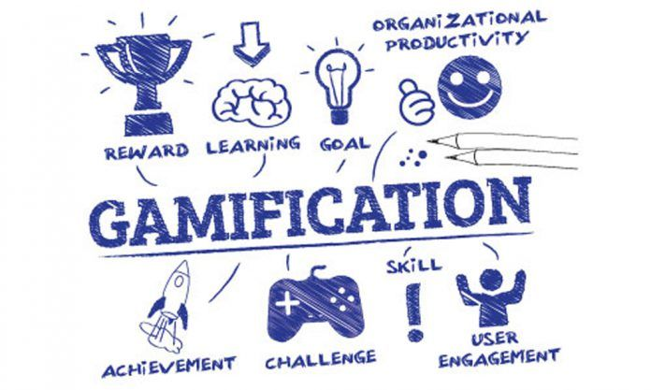
ABP LA JAULA
GRUPO DE TRABAJO
GAMIFICACIÓN EN EDUCACIÓN
Elena Arévalo Castillo
@Elena_AreCas

Slide 2
¿Qué es GAMIFICAR?
Uso de los elementos del juego en contextos no lúdicos para aumentar la motivación, concentración, fidelización, esfuerzo y otros valores positivos.
(Deterding, Dixon, Khaled, & Nacke, 2011; Zichermann & Cunningham, 2011).

Slide 3
¿CUÁNDO surge?
la Mesopotamia de 3.000 años antes de Cristo
1922: un arqueólogo inglés desenterró las tumbas reales de Ur (Irak). En ellas halló un tablero que se reveló como “el juego de las veinte casillas”.
El juego representaba una vida y te enseñaba que la vida está llena de altibajos, de contratiempos, que se puede tener fortuna o no, y que el objetivo final es llegar a ser una especie de ente divino

Slide 4
En la edad Media el ajedrez era utilizado para enseñar estrategia militar.
Y los torneos de justas, en los que dos caballeros se enfrentaban con lanzas de madera ya eran un sistema de puntos, niveles, medallas y hasta cintas de la damisela amada, aunque su función última era entrenar a aquellos señores para las batallas.

Slide 5
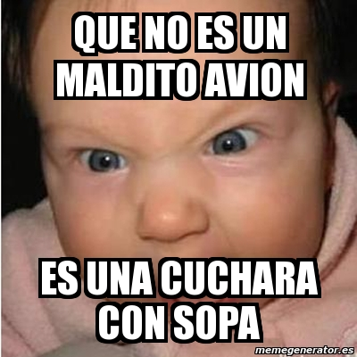
En nuestras vidas también se aplica…
DESDE LA INFANCIA…

Slide 6
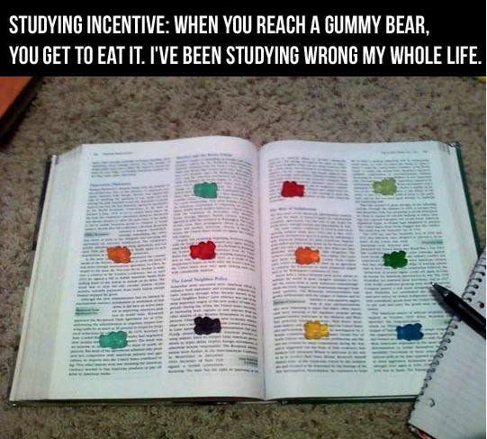
HASTA LA VIDA ADULTA…

Slide 7

LA GAMIFICACIÓN Y LA MOTIVACIÓN
Un buen sistema de gamificación provoca más apego al estudio que una combinación de castigo e indiferencia (Martínez, s.f.: 11).
Esto significa que el juego posee la capacidad de convertir un estímulo externo en un estímulo interno, haciendo apetecible al alumnado el estudio de las materias que cursan.

Slide 8
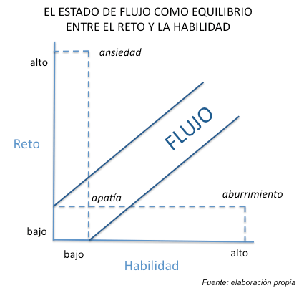
¿QUÉ HAY QUE TENER EN CUENTA?

Slide 9
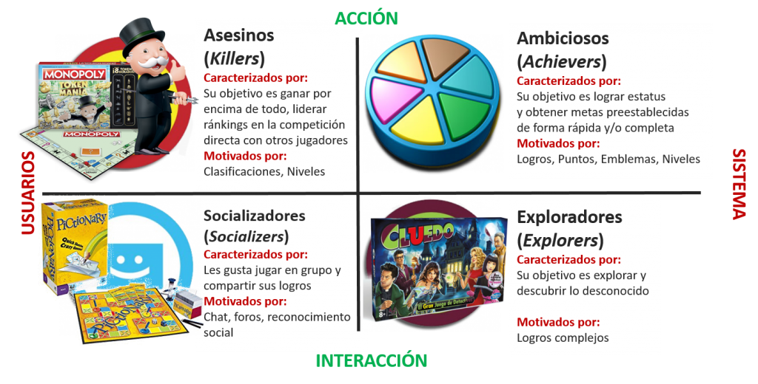
TIPOS DE JUGADORES

Slide 10
¿POR QUÉ GAMIFICAR?
Ejercicio de la fantasía y facilitan el acceso a “otros mundos”.
Favorecen la repetición instantánea y el intentarlo otra vez, en un ambiente sin peligro.
Permiten el dominio de habilidades , adquiriendo sensación de control.
Proporciona la interacción con otros amigos, además de una manera no jerárquica, al contrario de lo que ocurre en el aula.
Hay una claridad de objetivos.
Favorece un aumento de la atención y del autocontrol.

Slide 11
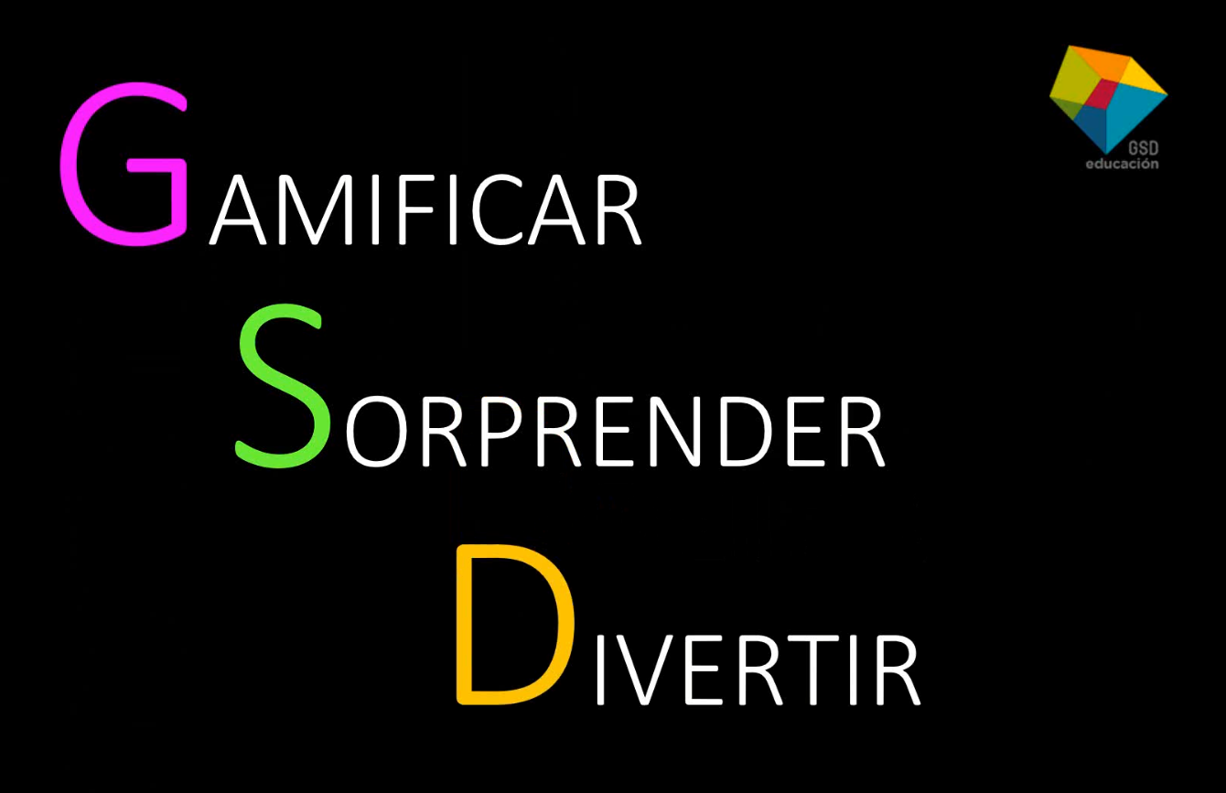
¡A GAMIFICAR SE HA DICHO!

